Slide 1
Notes:
Reflectie bezoek Fabrique des Lumières
Intro
Onlangs hebben jullie de expositie Dalí bezocht in Fabrique des Lumières.
Ervaringen uitwisselen
Laat de leerlingen hun ervaringen met elkaar uitwisselen. Kies één van onderstaande opdrachten.
Wat is het mooiste, lelijkste of spannendste beeld dat jullie van de expositie over Dalí kunnen herinneren? Laat verschillende leerlingen aan het woord.
Als je terugdenkt aan de expositie over Dalí, welke woorden komen er dan bij je op? Schrijf er vijf op. Laat een aantal leerlingen hun woorden voorlezen.
Stel je voor dat je op YouTube een vlog maakt over de Dalí-expositie. Welke titel zou je daarbij kunnen verzinnen? Vraag een paar leerlingen hun titel voor te lezen.
Collage!
Naar aanleiding van de werken van Dalí die jullie hebben gezien, gaan jullie een eigen kunstwerk maken, in de stijl van Dalí: een surrealistisch droomlandschap.

Slide 2
Notes:
Collage maken (1)
Intro
Dalí schilderde dromen en nachtmerries alsof ze voor je ogen gebeuren. Jullie krijgen de opdracht om net als Dalí een eigen droomlandschap te maken, niet door te schilderen, maar door collagetechnieken te gebruiken. Collage is een techniek die vaak door Surrealistische kunstenaars werd toegepast. Bij een collage gebruik je knipsels van afbeeldingen uit bijvoorbeeld tijdschriften om er een nieuw kunstwerk mee te maken.
Stappenplan (75-90 minuten)
STAP 1 (10 minuten)
Bekijk samen ‘De verzoeking van Antonius’. Onderzoek met de klas hoe Dalí ervoor zorgt dat het lijkt alsof het een droom is.
STAP 2 (5 minuten)
Laat leerlingen nadenken over een eigen droom die hen is bijgebleven.
STAP 3 (10 minuten)
Laat leerlingen een woordweb maken van hun droom. Laat hen zoveel mogelijk associaties opschrijven die zij later kunnen gebruiken bij het ontwerpen van hun droomlandschap.
STAP 4 (15 minuten)
Laat leerlingen op zoek gaan naar plaatjes in tijdschriften en die netjes uitknippen of scheuren. Het woordweb kan de leerlingen helpen bij het zoeken van de juiste plaatjes
STAP 5 (40-55 minuten)
Deel stevig tekenpapier uit (A4) en laat de leerlingen spelen met de uitgeknipte en/of gescheurde plaatjes op het witte vlak. Pas als leerlingen helemaal tevreden zijn, als alle plaatjes op de juiste plek liggen, laat hen dan met plakstift de plaatjes aan het tekenpapier vastplakken.
STAP 6 (EXTRA)
Je kunt leerlingen de mogelijkheid bieden om er een achtergrond bij te schilderen, met plakkaat- of waterverf.

Slide 3
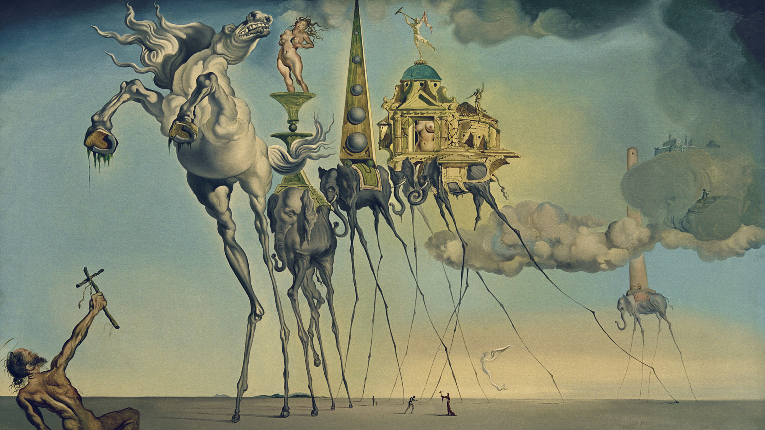
Notes:
Collage maken (2)
Terwijl de leerlingen aan de slag zijn, kun je ter inspiratie deze slide laten zien.
Afsluiting
Leg alle kunstwerken van de leerlingen bij elkaar op een plek op de grond. Bespreek met de klas een paar resultaten. Ga daarbij in op de inhoud én op het creatieve proces:
Hoe hebben de leerlingen het aangepakt?
Zijn zij nog ergens tegenaan gelopen? Hoe hebben zij dat opgelost?
Kunnen zij iets vertellen over het eindresultaat?

